Slide 1
Padrão de Projeto: Decorator
Universidade Federal de Alagoas
Instituto de Computação
Ciência da computação
Daniel carvalho costa

Slide 2
O Problema
Exemplo

Slide 3
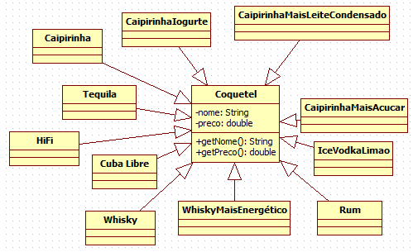
O Problema

Slide 4
Padrão Decorator
O que é?
Características.

Slide 5
Meu problema ?!

Slide 6
Meu PROBLEMA ?!
Sistema de sorveteria com 3 tipos de sorvete cadastrado e 3 adicionais onde o cliente escolhe o tipo de sorvete e os adicionais desejados.
Sorvetes
Sorvete Sundae --- 8.0
Sorvete Casquinha --- 3.0
Sorvete Tradicional --- 6.0
Adicionais
Mel --- 0.25
M&M --- 0.75
Granulado --- 0.50

Slide 7
Diversas combinaçõs
Sundae --- 8.0
Sundae, Mel --- 8.25
Sundae, Mel , MM --- 9.0
Tradicional --- 6.0
Tradicional, granulado --- 6.5
Tradicional, granulado , MM --- 7.25
Casquinha --- 3.0
Casquinha, granulado --- 3.5
Casquinha, granulado , MM --- 4.25
Casquinha, granulado , MM , Mel --- 4.5

Slide 8
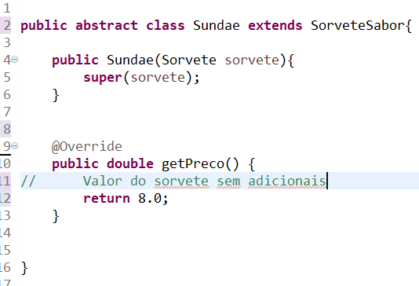
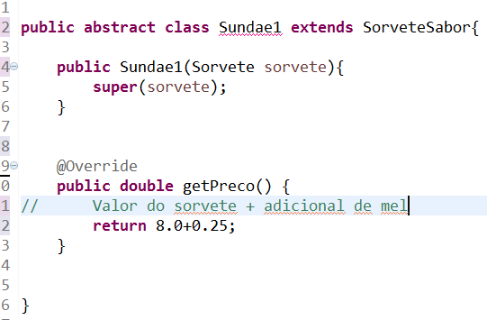

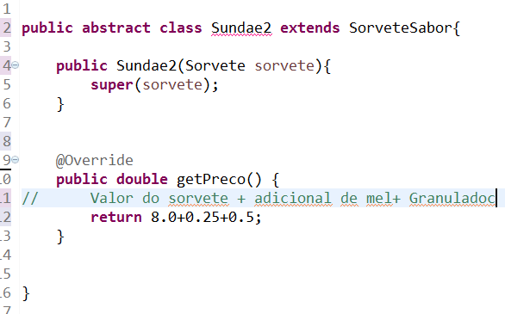
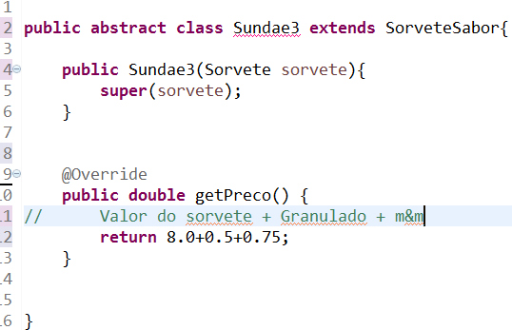
Como foi feito?

Slide 9
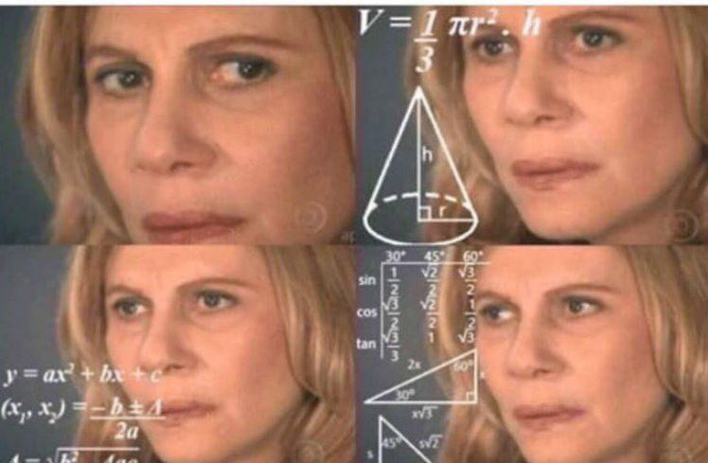
Qual problema nisso?
Nome do sorvete | Possibilidade de Combinações | Classes Criadas
Sundae | 8 | 8
Casquinha | 8 | 8
Tradicional | 8 | 8
Total |  | 24

Slide 10

Como resolver?
Utilizando o padrão Decorator foi criada uma forma de acrescentar adicionais à um objeto Sorvete, sem alterar as classes já implementadas (em tempo de execução):

Slide 11
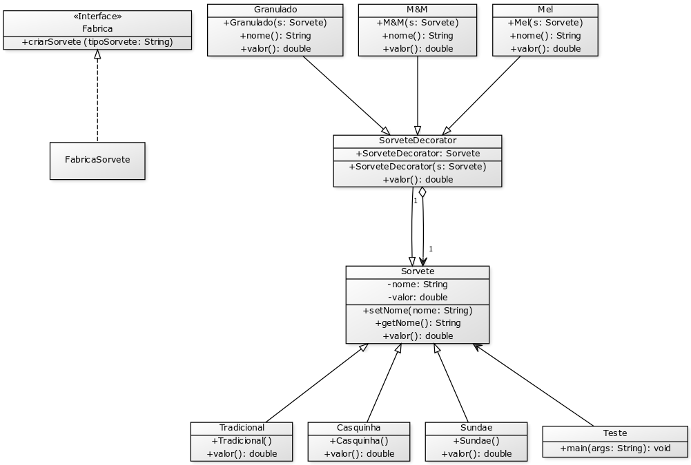

Slide 12
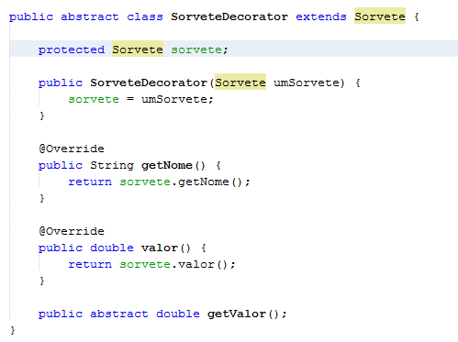
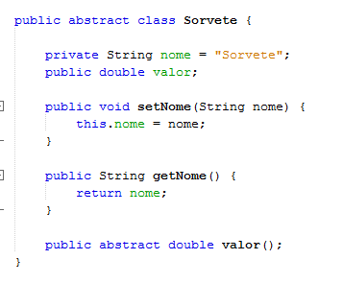
Como ficou?

Slide 13
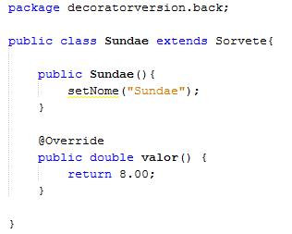
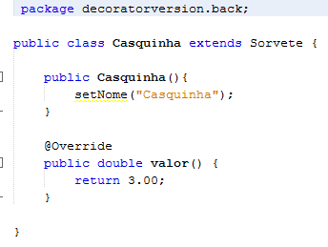
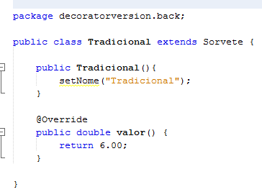
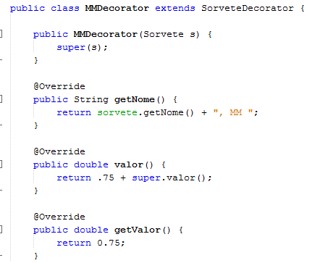
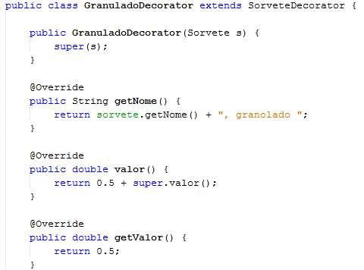
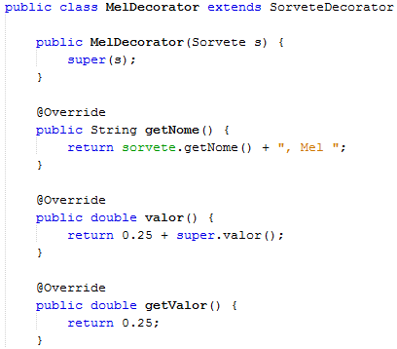
Como ficou?

Slide 14

Consequências
Pontos positivos;
Pontos negativos.

Slide 15
Obrigado!

